Slide 1
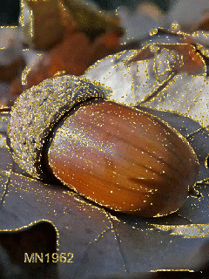
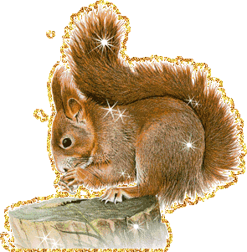
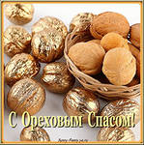
Поделки из орехов, каштанов, желудей
Подготовила Цветкова Гульнара Викторовна

Slide 2
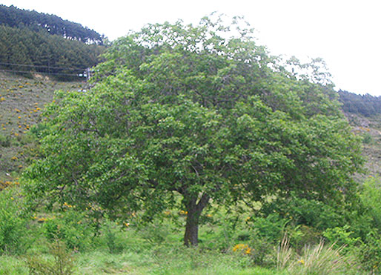
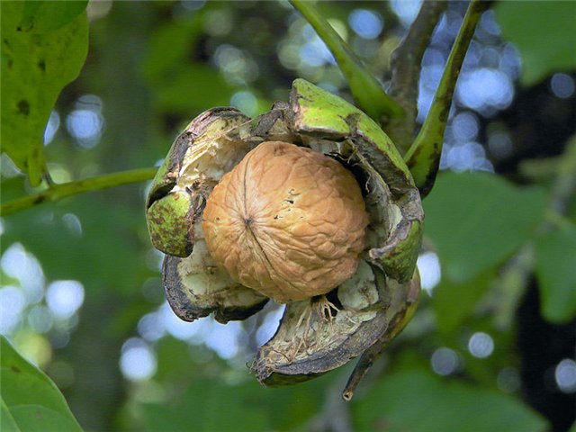
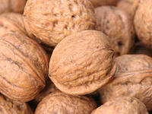
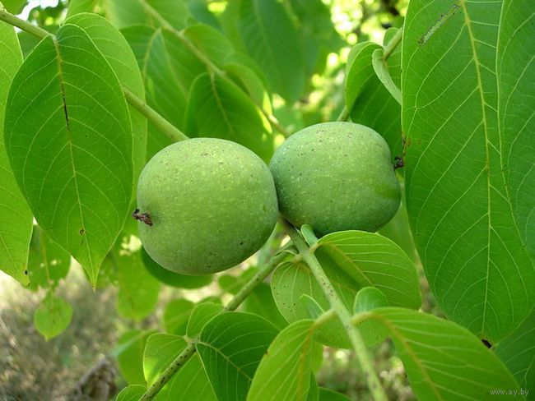
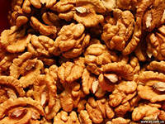
Грецкий орех

Slide 3
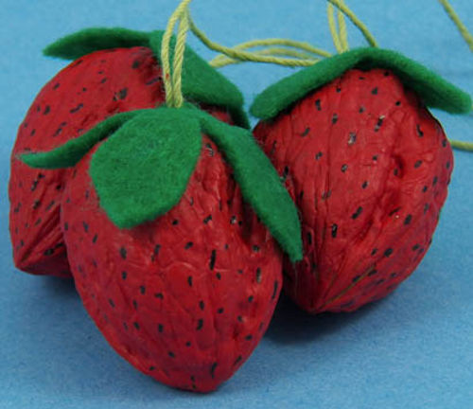
Клубнички

Slide 4
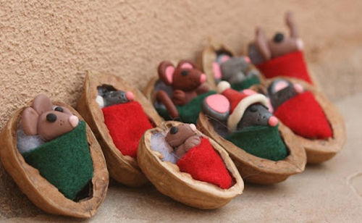
Мышата

Slide 5
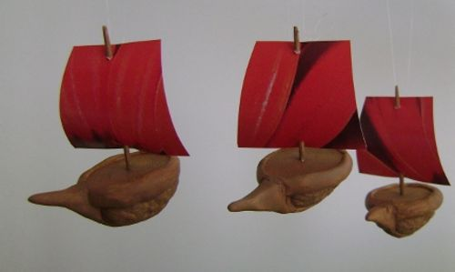
Ладья

Slide 6
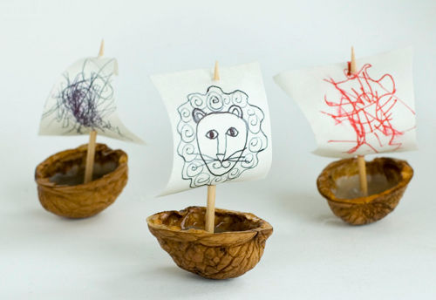
Парусник

Slide 7
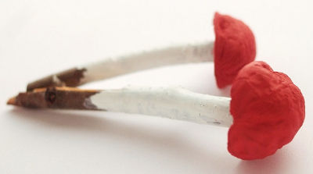
Грибы

Slide 8
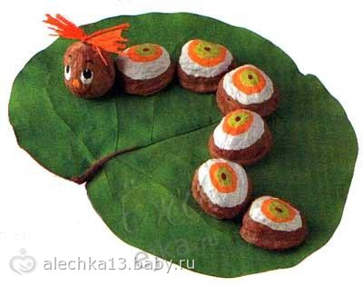
Гусеница

Slide 9
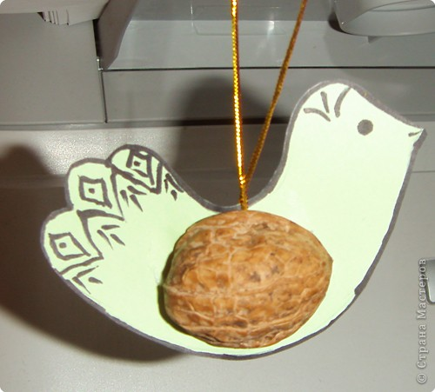
Птичка

Slide 10
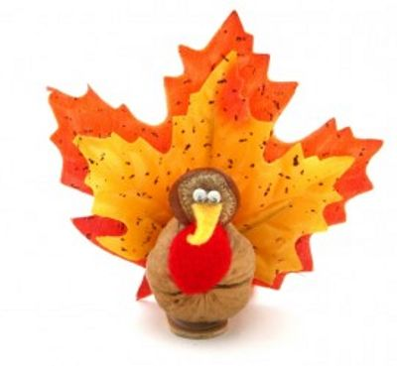
Павлин

Slide 11
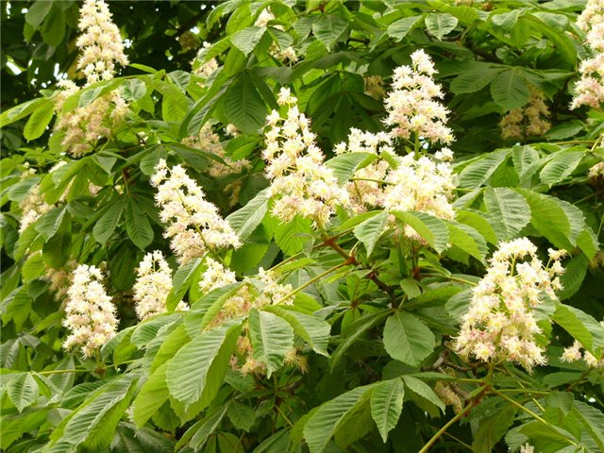
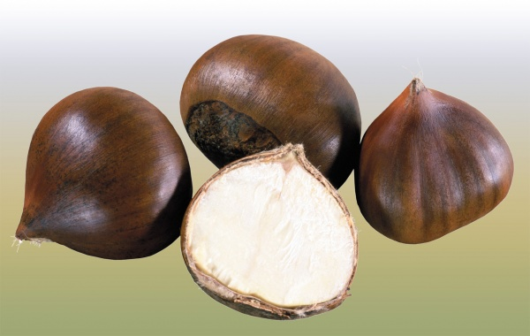
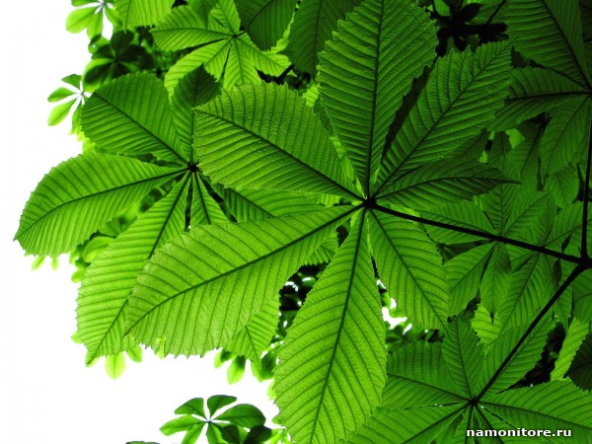
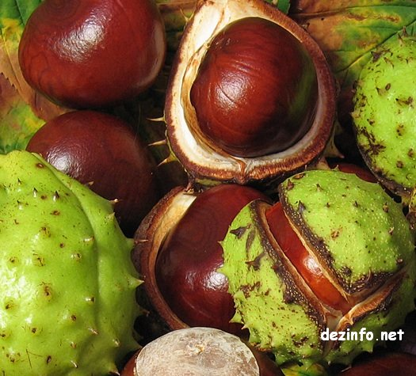
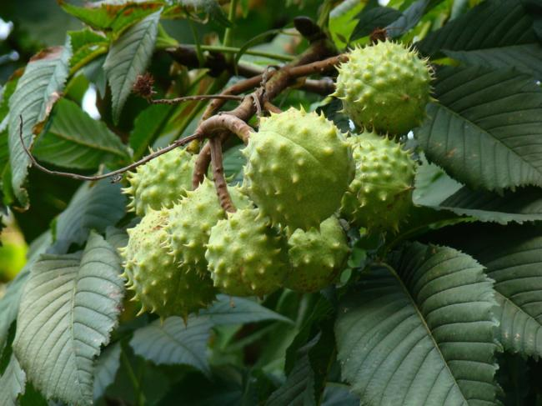
Каштан

Slide 12
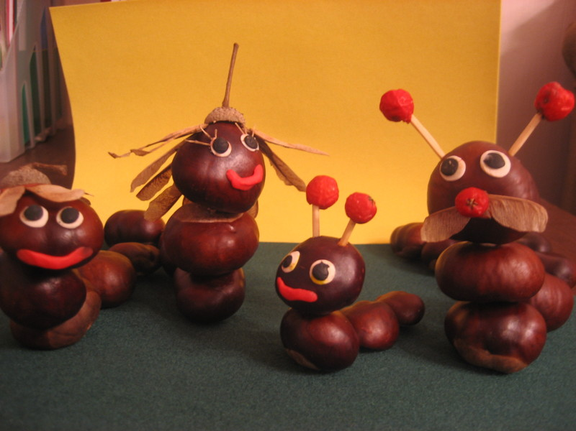
Семейство гусениц

Slide 13
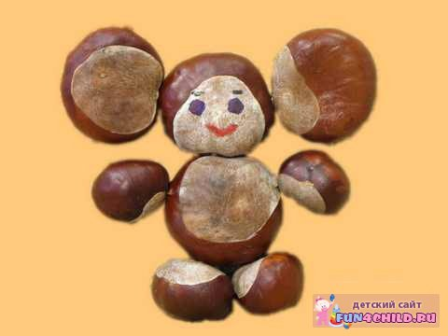
Весёлый чебурашка

Slide 14
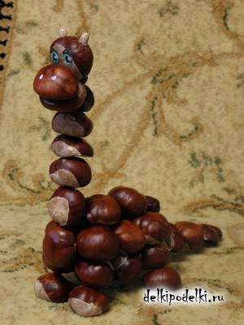
Дракон

Slide 15
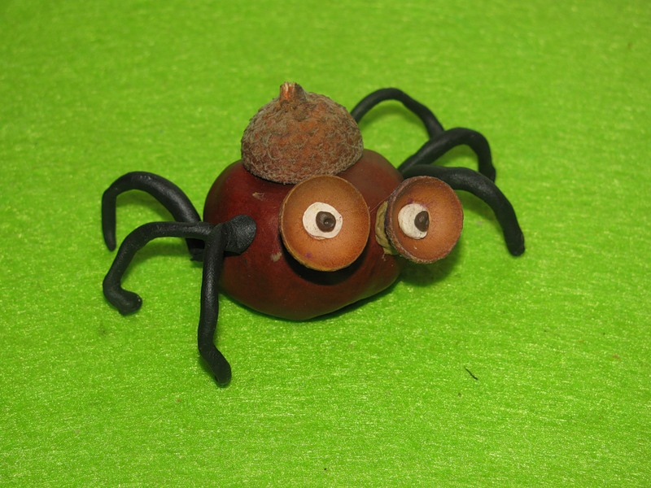
Паучок

Slide 16
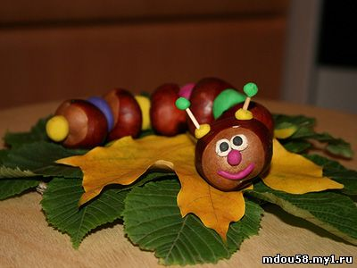
Гусеничка

Slide 17
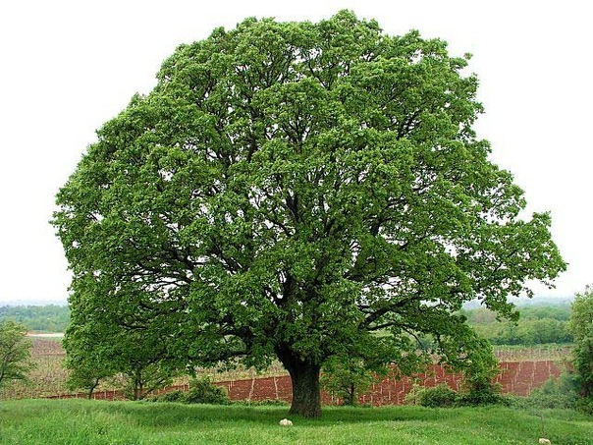
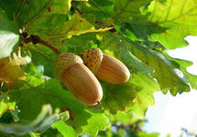
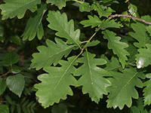
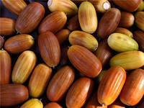
Желуди

Slide 18
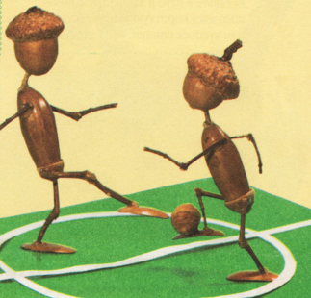
Футболисты

Slide 19
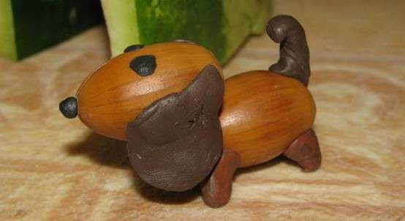
Такса

Slide 20
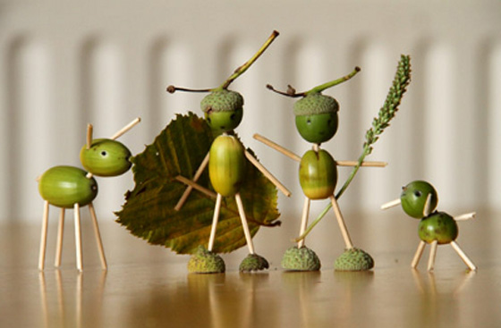
Человечки

Slide 21
Интернет ресурсы
http://podelki-online.ru/vsyakaya-vsyachina/iz-orehov/uchimsya-sozdavat-podelki-iz-greckih-orehov.shtml
poddelki-rukami.ru/%D0%BF%D0%BE%D0%B4%D0%B5%D0%BB%D0%BA%D0%B8-%D0%B8%D0%B7-
http://svoimirukamivsio.ru/razdeli/podelki/podelki-svoimi-rukami-iz-kashtanov.html
http://
http://www.emeraldday.com/drakonchik-iz-kashtanov.html
http/
http://monemo.ru/family/razvivaemsja-podelki-ot-lesovichka-ili-tvorchestvo-moey-dochki/
http://www.myflora.com.ua/index.php?option=com_content&task=view&id=708&Itemid=1
http://mdou58.my1.ru/index/pamjatka_dlja_roditelej/0-51
http://www.wyw.ru/profile.php?user=isl_Oak
http://adalin.mospsy.ru/tryd.shtml
http://splendidgarden.ru/zelen_apteka/page/26/
http://ladolado.livejournal.com/66849.html
http://ontube.pp.ua/kashtan.html

